Slide 1


FİKRİ VE SİNAİ HAKLAR
Ali ŞİMŞEK
Yalçıner Patent-Patent Bölüm Yöneticisi
08 Nisan 2026
© 2026 YALÇINER PATENT Confidential and proprietary

Slide 2

PATENT VE BULUŞ NEDİR?

Slide 3
BULUŞ
BELİRLİ BİR TEKNİK PROBLEMİN ÇÖZÜMÜNE İLİŞKİN TEKNİK ÖZELLİĞİ OLAN FİKİR ÜRÜNÜ
KAVRAMSAL VE SOYUT OLMAMALI –SANAYİYE UYGULANABİLİR OLMALI
TAMAMEN YENİ OLABİLİR YA DA BİLİNEN BİR TEKNİĞİN GELİŞTİRİLMESİ OLABİLİR
AYNI TEKNİK PROBLEME GETİRİLEN HER FARKLI ÇÖZÜM FARKLI BİR BULUŞ
© 2026 YALÇINER PATENT Confidential and proprietary
Notes:
-Teknik olmayan problemler: Daha estetik, piyasada tercih edilirlik Teknik olmayan özellik: Ürünün geometrisini ve rengini estetik açıdan değiştirmek
- Kavramsal ve soyut örnekler: Sadece sonuca yönelik değil, sonucu sağlayan unsurların teknikte uzman kişi tarafından anlaşılacak şekilde net açıklanması gerekiyor. Yani bir fikri ortaya atmaktan ziyade, ürün daha üretilmemiş olsa bile detayları tespit edilmiş olması gerekiyor. Örneğin nükleer enerji ile çalışan bir traktör iddia ediliyorsa, reaktörün hali hazırdaki motora nasıl entegre edildiği net şekilde ifade edilmeli yoksa soyut bir iddia ortaya konmuş olacaktır. Buna bağlantılı olarak, fizik kuralları ile çelişmemesi gerekiyor.
-Aynı teknik probleme getirilen yeni çözüm: Traktör camı dayanıklılığı (çerçeve, camın kendisi), çamurlukta dayanım arttırma veya hafifletme.

Slide 4

PATENT NEDİR?
KAMU İLE BAŞVURU SAHİBİ ARASINDA SAĞLANAN BİR ANLAŞMADIR. GEREKLİ KOŞULLARI SAĞLAYAN BULUŞUN TOPLUMA AÇIKLANMASI KARŞILIĞINDA BAŞVURU SAHİBİNE BELLİ BİR HUKUKSAL HAK SAĞLAR.
SAĞLANAN HAK, HAKKA KONU ÜRÜNÜN, KENDİSİNİN İZNİ OLMAKSIZIN BAŞKALARININ KULLANIMINI BELİRLİ BİR SÜRE ENGELLEME HAKKIDIR.
EL DEĞİŞTİREBİLİR (DEVİR), KİRALANABİLİR (LİSANS), REHİN EDİLEBİLİR, BAĞIŞLANABİLİR HAKLARDIR.
© 2026 YALÇINER PATENT Confidential and proprietary

Slide 5

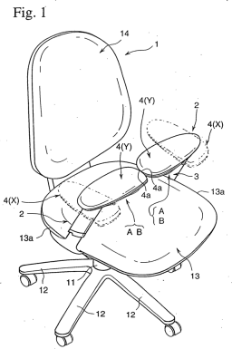
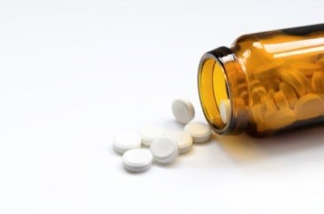


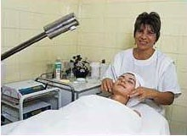
HANGİ KONULAR PATENTLENEBİLİR?
Ürünler, cihazlar, Sistemler
Kimyasal bileşikler ve bileşimler
Yöntemler ve kullanımlar
Ço ğ u ülkede iş metotları, oyun kuralları, insan ya da hayvan vücuduna uygulanan teşhiş ve tedavi yöntemleri kamu düzeni ve ahlakına aykırı olan buluşlar veya bitki ve hayvan çeşitleri patentle korunamazlar.
EPO/OHIM Intellectual Property Teaching Kit – IP Advanced Part I
^{Patent}©^{s} 2023 YALÇINER PATENT Confidential and proprietary

Slide 6
Yenilik, Buluş Basamağı ve Sanayiye Uygulanabilirlik
6769 Sayılı SMK MADDE 82 (1)
Teknolojinin her alanındaki buluşlara
YENİ OLMASI,
BULUŞ BASAMAĞI İÇERMESİ ve
SANAYİYE UYGULANABİLİR OLMASI şartıyla patent verilir.
© 2026 YALÇINER PATENT Confidential and proprietary

Slide 7
Yenilik, Buluş Basamağı ve Sanayiye Uygulanabilirlik
6769 Sayılı SMK MADDE 83 (1)
Tekniğin bilinen durumuna dâhil olmayan buluşun yeni olduğu kabul edilir.
Tekniğin bilinen durumu, başvuru tarihinden önce dünyanın herhangi bir yerinde, yazılı veya sözlü tanıtım yoluyla ortaya konulmuş veya kullanım ya da başka herhangi bir biçimde açıklanmış olan toplumca erişilebilir her şeyi kapsar.
© 2026 YALÇINER PATENT Confidential and proprietary

Slide 8
TEKNİĞİN BİLİNEN DURUMU
Her türlü yayın ve daha önce yayınlanmış tüm patent
başvuruları ... vs
Toplumca erişilebilir yazılı veya sözlü
tanıtım, kullanım veya bir başka yolla açıklanan bilgi
Türkiye’deki Başvuru Tarihi (Varsa Rüçhan Tarihi)

Slide 9
BULUŞA PATENT VERİLMESİNİ ETKİLEMEYEN AÇIKLAMALAR
Bir buluşa patent verilmesini etkileyecek nitelikte olmakla birlikte, başvuru tarihinden önceki 12 ay içinde veya rüçhan hakkı talep edilmiş ise rüçhan hakkı tarihinden önceki 12 ay içinde ve aşağıda sayılan durumlarda açıklama yapılmış olması buluşa patent verilmesini etkilemez:
Açıklamanın buluş sahibi tarafından yapılmış olması;
Açıklamanın bir merci tarafından yapılmış olması;
Açıklamanın buluş sahibinden doğrudan doğruya veya dolaylı olarak bilgi elde eden bir üçüncü kişi tarafından yapılmış olması.
BU HAK HER ÜLKEDE BULUNMAMAKTADIR. ÖRNEĞİN AVRUPA PATENT OFİSİ’NE YAPILAN BİR BAŞVURUDA, BAŞVURUNUN 1 GÜN ÖNCESİ DAHİ YAPILAN BİR YAYIN PATENT VERİLMESİNİ ETKİLEYECEKTİR.

Slide 10
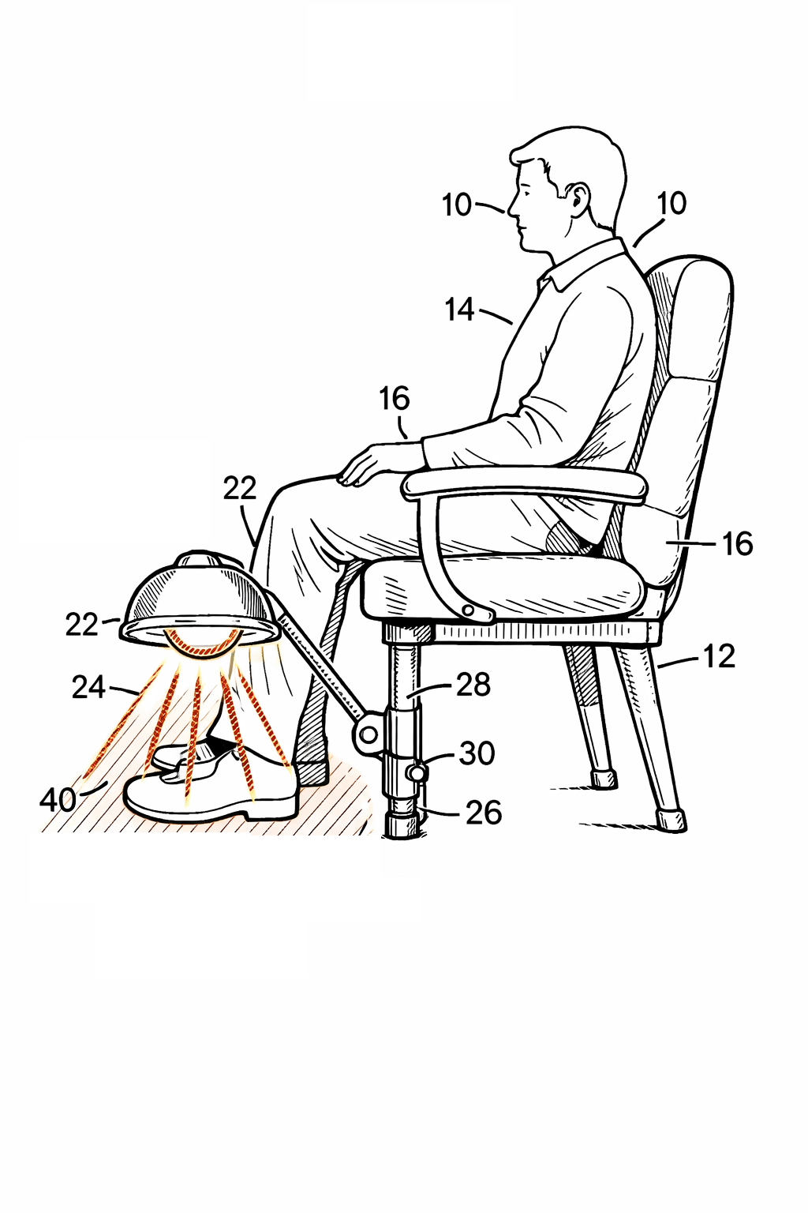
Yenilik, Buluş Basamağı ve Sanayiye Uygulanabilirlik
Yenilik
Bu buluşta bir ısıtıcı içeren koltuk açıklanmaktadır.
Her iki unsurda teknikte iyi bilinse de daha önce bir arada kullanılmadıkları sürece yenilik kriteri sağlanır.
Daha önce ısıtıcı içeren koltuk bilinse dahi ısıtıcının tipi veya konumlandırılması değiştirilerek (teknik fayda sağlandığı sürece) yenilik sağlanabilmektedir.
© 2026 YALÇINER PATENT Confidential and proprietary

Slide 11
Yenilik, Buluş Basamağı ve Sanayiye Uygulanabilirlik
6769 Sayılı SMK MADDE 83 (4)
Tekniğin bilinen durumu dikkate alındığında, ilgili olduğu teknik alandaki uzmana göre aşikâr olmayan buluşun, buluş basamağı içerdiği kabul edilir.
© 2026 YALÇINER PATENT Confidential and proprietary

Slide 12
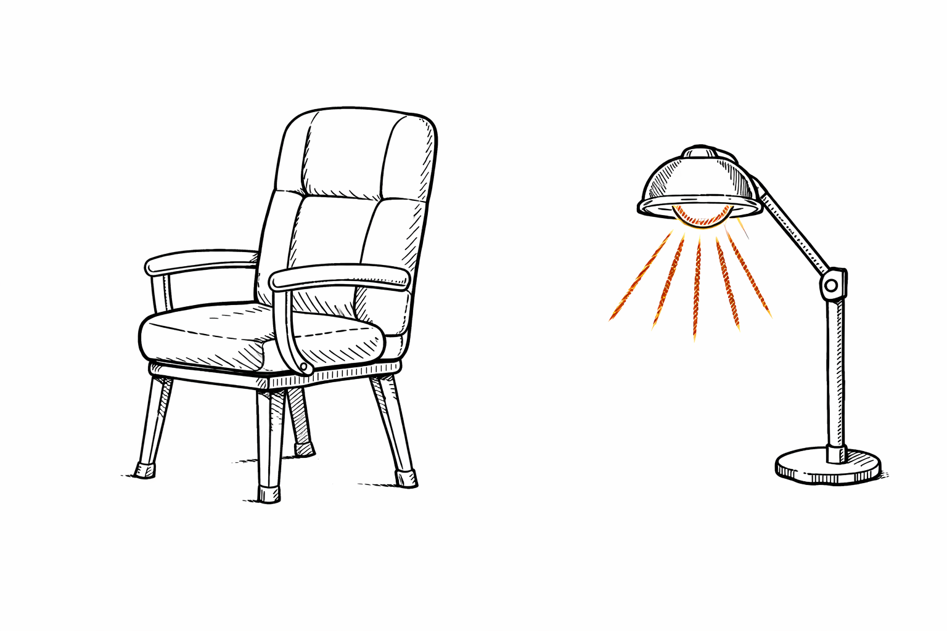
Buluş Basamağı
Oturma
+
Isıtma
=
Oturma sırasında ısıtma sağlayan bir sistem
(Beklenen özellikler dışında bir katkı yok)
© 2026 YALÇINER PATENT Confidential and proprietary

Slide 13
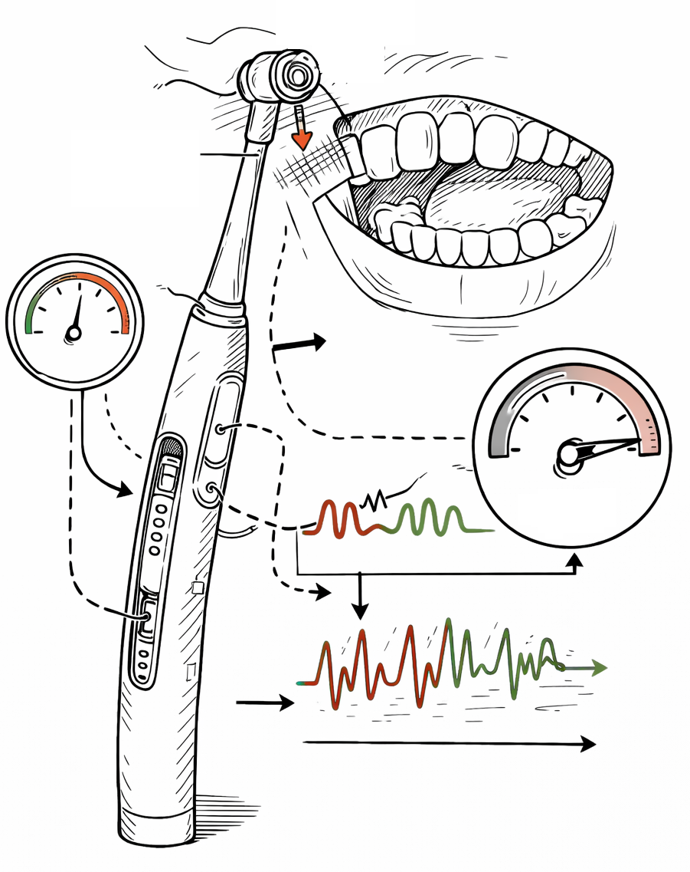
Buluş Basamağı
Bu buluşta basınç sensöründen alınan veriye bağlı olarak elektrikli diş fırçasının uygulama hızı kontrol edilmektedir.
Çözülen teknik problem, elektrikli dış fırçalarında kullanım hatasına bağlı olarak oluşan diş eti hasarının nasıl önleneceğidir.
Burada daha önce bu veya benzer bir teknik problem için basınç sensörü verisine bağlı hız kontrolü sağlanmamış ise buluş basamağı kriteri karşılanmaktadır.
Basınç sensörü
İşlem birimi

Slide 14
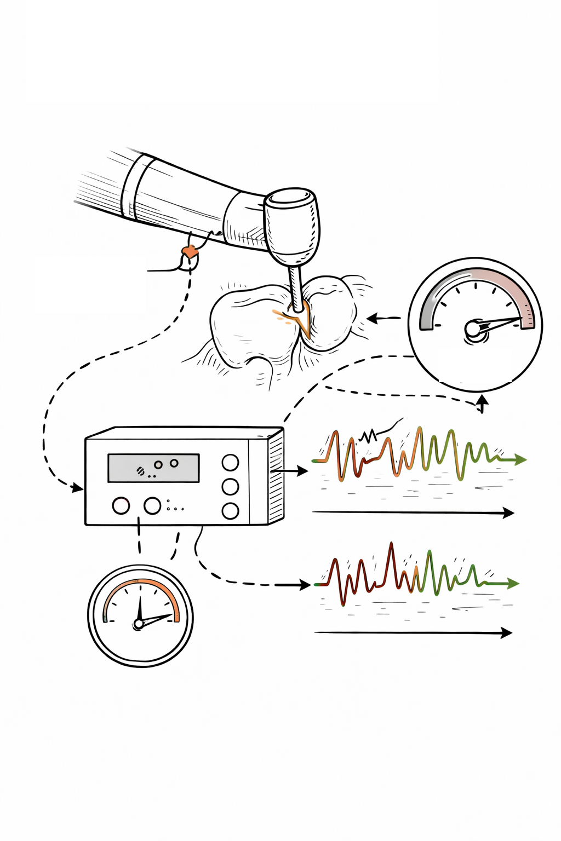
Buluş Basamağı
Bu buluşta basınç sensöründen alınan veriye bağlı olarak diş oyma makinesinin uygulama hızı kontrol edilmektedir.
Çözülen teknik problem, elektrikli diş oyma makinelerinde kullanım hatasına bağlı olarak oluşan diş veya diş eti hasarının nasıl önleneceğidir.
Önceki buluş ile aynı cihaz olmasa bile basınç verisine hız düzenlemesi yakın teknik alanda bilindiği için diş fırçası buluş basamağı kriterini sağlamayacaktır.
Basınç sensörü
İşlem birimi

Slide 15
Patent Belgesi Kriterleri
Faydalı Model Belgesi
Kriterleri
Yeni olma
Buluş basamağına sahip olma
Sanayiye Uygulanabilir olma
Yeni olma
Buluş basamağına sahip olma
Sanayiye Uygulanabilir olma
6769 SMK Madde 142 –
Faydalı modelin yenilik değerlendirmesinde, buluş konusuna katkı sağlamayan teknik özellikler dikkate alınmaz.
82 nci maddenin ikinci ve üçüncü fıkralarına ek olarak;
Kimyasal ve biyolojik maddelere veya kimyasal ve biyolojik usullere ya da bu usuller sonucu elde edilen ürünlere ilişkin buluşlar,
Eczacılıkla ilgili maddelere veya eczacılıkla ilgili usullere ya da bu usuller sonucu elde edilen ürünlere ilişkin buluşlar,
Biyoteknolojik buluşlar,
ç) Usuller veya bu usuller sonucu elde edilen ürünlere ilişkin buluşlar, FAYDALI MODEL İLE KORUNMAZ.
© 2026 YALÇINER PATENT Confidential and proprietary
Notes:
Örnek: Bir pense. Buluş konusu pensenin materyali (daha dayanıklı). Tutamakta elin kaymasını engelleyen tırtıklı bölge buluş konusuna katkı sağlamıyor.

Slide 16
TARİFNAME TAKIMI

Slide 17
Patent Tarifnamesi
Patent tarifnamesi şeklinde adlandırılan tarifname takımı genel yapısı itibariyle;
Tarifname,
İstemler,
Özet,
Şekiller (Opsiyonel)
kısımlarından oluşmaktadır.

Slide 18
Patent Tarifnamesinin Bölümleri
Buluş başlığı
Buluştaki yenilikleri içermesi şartı yoktur.
Önceki teknik
Önce ilgili teknik alana ait kısa bir giriş yapılır.
Sonrasında önceki teknikteki uygulamalar ve burada yaşanılan problemler anlatılır.
Mümkünse patent araştırmasında çıkan patentlere atıflar yapılır.
Önceki tekniği yerme ölçülü yapılmalıdır, gerekirse hiç yapılmamalıdır.
Buluştan ve buluşa ait özelliklerden bu bölümde bahsedilmez.

Slide 19
Patent Tarifnamesinin Bölümleri
Buluşun amacı
Buluşun, tekniğin bilinen durumundaki teknoloji ya da ürünlere göre getirdiği yenilikler, sağladığı avantajlar, ortadan kaldırdığı dezavantajlar veya çözdüğü problemler anlatılmalıdır.
Buluşun anlaşılmasına yardımcı olacak şekiller
Patentte kullanılan tüm resimlere veya grafiklere ait kısa açıklamalar verilir.
Referans numaraları
Buluş ana bileşenlerine ayrılmalı, ana bileşenlere referans numaraları verilmelidir. Sonrasında ana bileşenlerin alt unsurları verilmelidir.
Referans numarasında yer alıp da tarifnamede ya da şekillerde yer almayan bir unsur olmamalıdır.
Parça isimlendirmeleri tercihen 3 kelimeyi geçmemelidir.

Slide 20
Patent Tarifnamesinin Bölümleri
Şekiller
Şekiller dolgusuz, siyah çizgilerden oluşur şekilde olmalıdır.
Resimler genelden detaya doğru gidecek şekilde sıralanır.
Resimlerde buluşta ortaya konan tüm özellikler net bir şekilde gösterilmiş olmalı, buluşla ilgisiz detaylar silinmelidir.

Slide 21
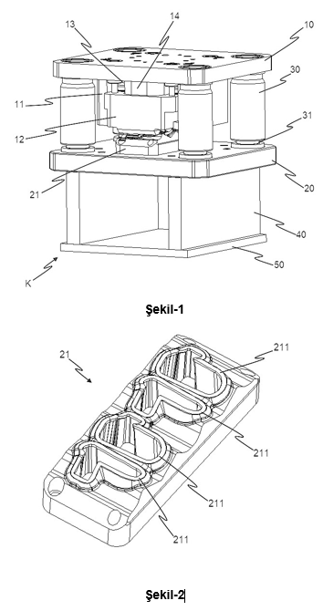
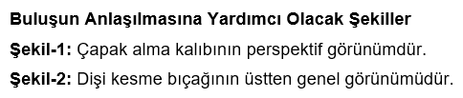
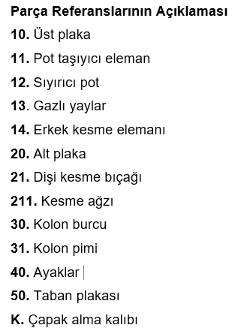

Slide 22
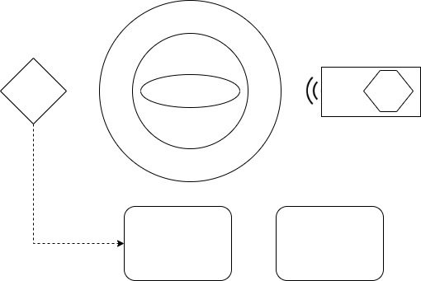
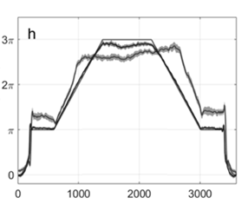
M
W
E
O
R
C
D
RC

Slide 23
Patent Tarifnamesinin Bölümleri
Buluşun detaylı açıklanması
Buluşun tüm detayı ile anlatılmaya başlandığı kısımdır.
Bu kısımda anlatım, buluşu teknikte uzman bir kişinin uygulamaya koyabileceği kadar detaylı, açık ve net olmalıdır.
Bu anlatım sırasında, daha önce numara verilen parçalardan/özelliklerden bahsedildikçe, hemen devamında parantez içinde ilgili referans numarası da yazılmalıdır.
Buluşun örnek en az bir kullanım uygulamasının da anlatılması çok faydalıdır.
Tarifnameye başvurudan sonra yeni bir unsur eklenemez, dolayısıyla başta çok dikkatli ve olabildiğince detaylı hazırlanması gerekmektedir.

Slide 24
Patent Tarifnamesinin Bölümleri
Buluşun detaylı açıklamada bulunması gereken bilgiler
.Teknik Faydanın Kanıtlanmasına Yönelik Veri
Örnek: Dayanım arttıran kimyasal kompozisyon:
İlgili dayanım testlerinin sonuçları; Testlerin detayı; Ölçüm Parametreleri; Testin gerçekleştirildiği kompozisyonun tam içeriği.
Örnek: Kanser tedavisinde kullanılan ilaç
Yapılan deneyler, deney şartları, denekler, sonuçlar, denenen içeriğin tam kompozisyonu
Örnek: Araç hız kontrolü sağlayan bir yapay zeka
Yapay zekanın eğitim modeli ve yöntemi, varsa modifikasyonu, veri seti, eğitim verisinin içeriği. F score’ları. Test’te kullanılan modelin detayları

Slide 25
Patent Tarifnamesinin Bölümleri
İstemler
Ana (Bağımsız) İstem
Buluşun ana özelliklerinin belirtildiği kısım
Bağımlı istem
Bağlı bulunduğu istemin tüm özelliklerini içerir
Korunması istenilen ilave özellikleri belirtilir
Başlangıcında bağımsız isteme atıf bulunur
Örnek İstem Formatı:
1)Buluş, ...... olup, özelliği; ...............(Bağımsız istem)
2)İstem 1’ e uygun...... olup, özelliği; ......(Bağımlı istem)
3)İstem 1’ e uygun ...... olup, özelliği; ........(Bağımlı istem)

Slide 26
Patent Tarifnamesinin Bölümleri
İstemler
Bir başvuruda en az bir tane bağımsız istem olmalıdır, ancak bağımlı istem olması zorunlu değildir.
Her iki tür istem de (bağımsız - bağımlı) birden fazla olabilir.
Bağımlı istemler bağımsız istemlerdeki unsurların tüm detaylarını, isteğe bağlı diğer unsurları ve alternatif yapılanmaları içermelidir.
Bağımlı istemler koruma kapsamını kademe kademe daraltacak şekilde kurgulanmalıdır.
İstemlerin dayanağı tarifnamedir, istemlerde bahsedilen konuların tarifnamede mutlaka açıklanmış olması gerekir!
İstemler tarifnamenin kapsamını aşamaz, tarifnamede bahsedilmemiş bir özellikten istemlerde bahsedilemez!

Slide 27
Patent Tarifnamesinin Bölümleri
İstemler
Koruma kapsamını istemler belirler.
İstemler buluşun teknik özelliklerini içerir.
İstemlerin tarifname ile desteklenmesi gerekmektedir.
Patent istemleri başkalarının hakkını ihlal etmeyecek kadar dar, kendi hakkından gereksiz feragat etmeyecek kadar geniş yazılmalıdır.
Bir aparat, kompozisyon üzerine kurgulanacağı gibi bir yöntem üzerine de kurgulanabilir.

Slide 28
Patent Tarifnamesinin Bölümleri
İstemler
Buluşta ürüne ilave üretim yöntemi de yeni ise metot istemleri de yazılmalıdır.
İstemler kesinlikle parça listesi gibi yazılmamalıdır.
İstemlerde daha özel, kolay, hızlı gibi sıfatlar kullanılmamalı.
Buluşun çözdüğü teknik soruna direk hizmet etmeyen unsurlardan istemlerde bahsetmeye gerek yoktur. Lakin farklı teknik alanlardaki dokümanların, buluşun yeniliği veya buluş basamağını değerlendirilmesinde kapsama dahil olmaması için korumayı istediğimiz spesifik alana ait, jenerik terimler istemlerde sıklıkla kullanılmaktadır.
İstemlerin kendi içinde ve istemler ile tarifname arasında tutarsızlık olmamalıdır.

Slide 29
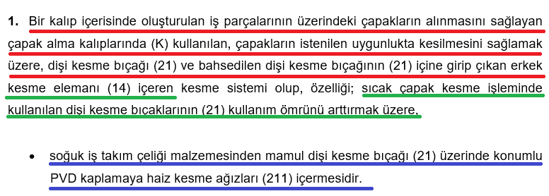
Patent Tarifnamesinin Bölümleri
İstemler
Bağımlı ve bağımsız olmak üzere iki istem tipi vardır.
Bağımsız istem, önceki teknik ve karakterize edici kısım olmak üzere iki bölümden oluşur. Karakterize edici kısım, yenilikçi unsurları içermektedir. Bunun yanında, yenilikçi unsurların iş yapışını da içerebilmektedir.

Slide 30
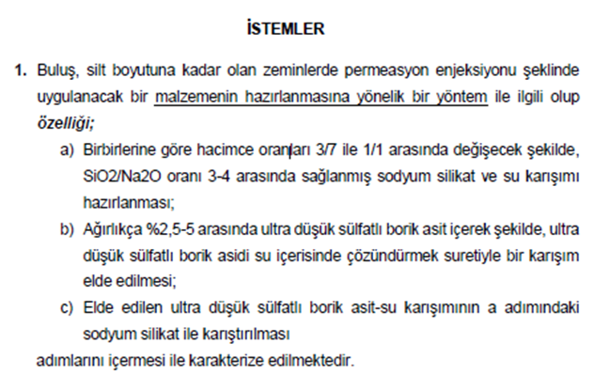
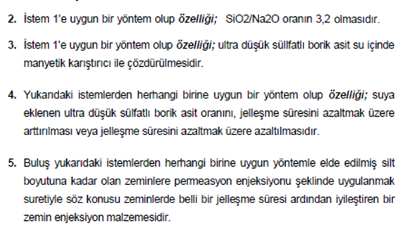

Slide 31
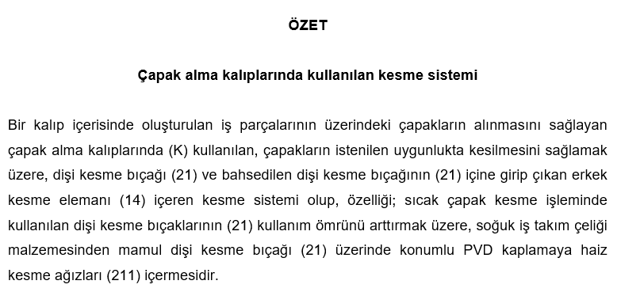
Patent Tarifnamesinin Bölümleri
Özet
Buluşu özetleyen bölümdür.
Özellikle patent araştırmalarında patent dosyalarının özet bölümleri gözükmektedir.
Özet genelde birinci istemde yer alan ifadeleri içerir.

Slide 32

BİLGİSAYAR UYGULAMALI BULUŞLAR
(YAZILIMLAR)
© 2023 YALÇINER PATENT Confidential and proprietary

Slide 33
Patentlenebilir buluşlar ve patentlenebilirliğin istisnaları
6769 Sayılı SMK MADDE 82 (1)
Aşağıda belirtilenler buluş niteliğinde sayılmaz. Patent başvurusu veya patentin aşağıda belirtilen konu veya faaliyetlerle ilgili olması hâlinde, sadece bu konu veya faaliyetlerin kendisi
patentlenebilirliğin dışında kalır:
Keşifler, bilimsel teoriler ve matematiksel yöntemler.
Zihni faaliyetler, iş faaliyetleri veya oyunlara ilişkin plan, kural ve yöntemler.
Bilgisayar programları.
ç) Estetik niteliği bulunan mahsuller, edebiyat ve sanat eserleri ile bilim eserleri.
Bilginin sunumu.
© 2026 YALÇINER PATENT Confidential and proprietary

Slide 34

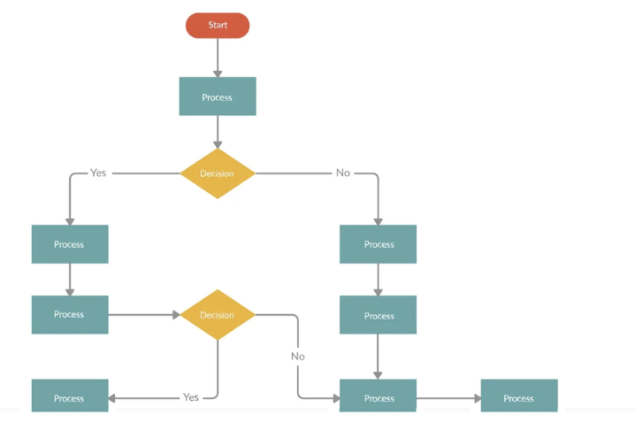
YAZILIM TEMELLİ BAŞVURULARIN YAPISI
Yazılım kod olarak değil, bir yöntem olarak ifade edilmeli
Örneğin,
Bir robot kolunu kontrol etmek üzere bir bilgisayar uygulamalı yöntem olup, özelliği;
Bir X sensöründen veri sağlanması,
Bu verinin …. Yöntemi/formülü ile işlenmesi,
Elde edilen çıktının … eşik değerine göre kontrol edilmesi,
Eşik değerini aşan sonucun bir cevap olarak kontrolcüye iletilmesidir.
© 2026 YALÇINER PATENT Confidential and proprietary
Notes:
More like disclosing flow chart

Slide 35
YAZILIMIN PATENTLENEBİLİRLİĞİNDE EN YAYGIN SORUNLAR
TEKNİK ÖZELLİĞİ OLMAYAN
TEKNİK ALANA AİT DEĞİL
KABUL EDİLEBİLİR TEKNİK ETKİSİ OLMAYAN
SOYUT MATEMATİKSEL YÖNTEM
© 2023 YALÇINER PATENT Confidential and proprietary

Slide 36
TEKNİK KARAKTER
ÇÖZÜMÜ EN KOLAY
EN AZ BİR TEKNİK ÖZELLİK (SUNUCU, İŞLEMCİ vb.) EKLENMESİ veYA BilGİSAYAR UYGULAMALI (COMPUTER IMPLEMENTED) OLARAK TANIMLANMASI YETERLİ
© 2023 YALÇINER PATENT Confidential and proprietary
Notes:
We recommend the CII because it solid means may limit the protection scope.
Computer here represent any electronic device or means capable of process data

Slide 37
TEKNİK ALANA AİT OLMA
there must be an "invention", belonging to any field of technology (EPO Guidelines for Examination (G.1.1)
MADDE 82- (1) Teknolojinin her alanındaki buluşlara yeni olması, buluş basamağı içermesi ve sanayiye uygulanabilir olması şartıyla patent verilir.
VERİ İŞLEMEK İÇİN BİR METOT HAYIR
BİR SONUÇ VEYA SONRAKİ DEĞERİ TAHMİN ETMEK İÇİN METOT (YAPAY ZEKA) HAYIR
ARAÇ FREİNİN KONTROL ETMEK İÇİN METOT EVET
BELLİ BİR ALANDA ATEŞİ TESPİT ETMEK ÜZERE METOT EVET
ALICI VE VERİCİ ARASINDA TRANSMİSYON İÇİN METOT EVET
BİR VERİ TABANINA ULAŞMAK ÜZERE ŞİFRE ÜRETİM YÖNTEMİ EVET
© 2023 YALÇINER PATENT Confidential and proprietary
Notes:
The purpose of the invention can’t be generic

Slide 38
KABUL EDİLEBİLİR TEKNİK ETKİ
Buluşun tekniğin bilinen durumu üzerinde bir avantaja sahip olmalı fakat bu avantaj teknik olmayan (estetik, iş yapma yöntemi, oyun kuralı) bir avantaj olmamalı.
Teknik etki olarak kabul edilen
Oyun makinesi ve serverlarının güvenliği
Bant genişliğinde kısıtlamaları aşma
Teknik etki olarak kabul edilmeyen
Reklam amaçlı
Borsa hissesi alma
Online oyunlarda kullanıcılar arasında denge sağlama
© 2023 YALÇINER PATENT Confidential and proprietary
Notes:
Better prediction
Faster crypting and decrypting
Loss of packages during comm
Easier for the user
Application for friendship etc

Slide 39
MATEMATİKSEL MODELLERİN UYGULAMASI
Matematiksel yöntemler patentlenebilir olmayan konu olarak tanımlansa bile buluşun bir bölümünde matematiksel yöntemin kullanılması mümkündür.
Ancak taslak hazırlanırken dikkat edilmesi gereken birkaç konu bulunmakta.
Patent başvurusu salt matematiksel yöntemle ilgili olamaz.
Buluşun matematiksel yöntem buluşun somut kısmıyla ve teknik etkisi ile direkt bağlantılı olmalı.
Ayrıntılı açıklamada matematiksel formül ile teknik etki arasındaki bağlantı çok net bir şekilde sağlanmalıdır. Aksi takdirde buluş basamağının değerlendirilmesi sırasında formül dikkate alınmaz.
Ek not: Matematiksel formül, korumanın kapsamı açısından çok sınırlayıcı olabilir. Daha genelleştirilmiş formüller veya formülün metodik açıklamaları tercih edilir.
© 2023 YALÇINER PATENT Confidential and proprietary

Slide 40
YAPAY ZEKA (MAKİNE ÖĞRENMESİ)
Eğitim verilerinin hazırlanması
Model
Modeli eğitimi
Tahmin
© 2023 YALÇINER PATENT Confidential and proprietary

Slide 41
ARTIFICIAL INTELLIGENCE (MACHINE LEARNING)
Bütün kısımlar (eğitim verilerinin hazırlanması, model, modelin eğitilmesi, tahmin) ayrı ayrı değerlendirilebilir ve patentlenebilir.
Örnek;
1.[Amacın] tahmini için eğitim verisi hazırlayan bir yöntem
2. İstem 1'in işlemiyle elde edilebilen bir eğitim verisi.
3. [Amacın] tahmini için bir YSA modeli
4. [Amaç] için bir tahmin yöntemi
© 2023 YALÇINER PATENT Confidential and proprietary

Slide 42
PATENT ARAŞTIRMASI

Slide 43
Patent Araştırma Siteleri
https://portal.turkpatent.gov.tr/anonim/arastirma/patent/detayli - TÜRKPATENT’in sitesi
https://worldwide.espacenet.com/patent/search – EPO patent araştırma sitesi
http://www.uspto.gov/patft/index.html - Amerikan Patent Ofisinin patent araştırma sitesi
http://www.ipdl.ncipi.go.jp/homepg_e.ipdl - Japon Patent Ofisi’nin patent araştırma sitesi
https://depatisnet.dpma.de/DepatisNet/depatisnet?window=1&space=menu&content=index&action=einsteiger – Alman Patent Ofisi araştırma sistemi
© 2026 YALÇINER PATENT Confidential and proprietary

Slide 44
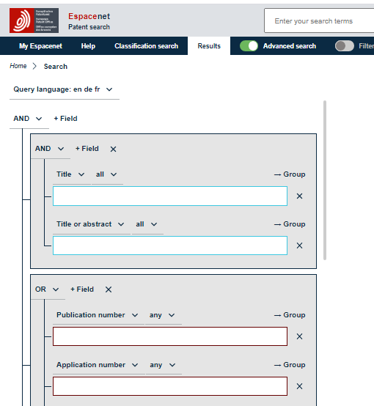
Patent Araştırma Uygulaması (espacenet üzerinden)
© 2026 YALÇINER PATENT Confidential and proprietary

Slide 45
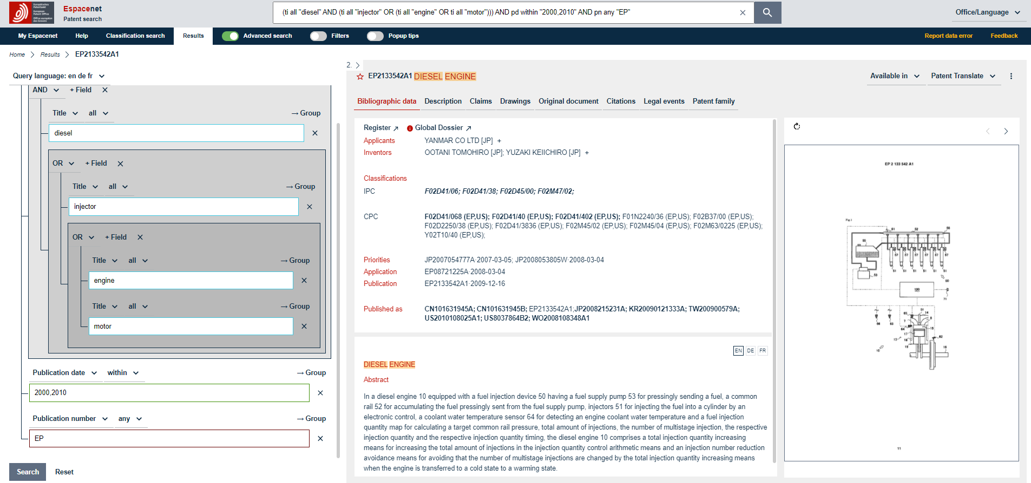
© 2026 YALÇINER PATENT Confidential and proprietary

Slide 46
Patent Araştırma Uygulaması (espacenet üzerinden)
Keyword(s) in title (Patent başlığına göre arama)
Keyword(s) in title or abstract (Patent başlı veya özetine göre arama) *
Publication number (Patent yayın numarasına göre arama)
Application number (Patent başvuru numarasına göre arama)
Priority number (Patent rüçhan numarasına göre arama)
Publication date (Patent yayın tarihine göre arama)
Applicant(s) (Patent başvuru sahibine göre arama) *
Inventor(s) (Buluşçuya göre arama)
International Patent Classification (IPC) (Uluslar arası patent sınıflarına göre arama) *
* En sık kullanılacak alanlar
© 2026 YALÇINER PATENT Confidential and proprietary

Slide 47
Araştırma Uygulaması (espacenet üzerinden)
Veritabanı operatörleri
Ball* ball ya da balling’ı getirir.
ball? ball ya da balls ı getirir.
Ann# Anne yada Anna yı getirir
Sesli ünlü kullanımına dikkat edilmeli. Örnek Hüseyin aratılacaksa Huseyin or Hueseyin yazılmalı. Özgür için ozgur ya da oezgur
© 2026 YALÇINER PATENT Confidential and proprietary

Slide 48
Araştırma Uygulaması (espacenet üzerinden)
Tarih alanları: 20110429, 2011-04-29, 31/12/2012, 31.12.2012
Tarih aralığını aratma: 2005;2007, 2005,2007, "2005 2007" in hepsi ilgili tarih alanı 2005 ile 2007 arasında olanları getirir.
Ay da yıl bazında sonuçlar listelenebilir. Örn, 201101 ya da 2004 gibi
Tarih aralıkları ay ya da yıl bazında verilebilir. Örn. 201204:201303 gibi
© 2026 YALÇINER PATENT Confidential and proprietary

Slide 49
IPC (International Patent Classification) Sistemi NEDİR?
Her patent belgesine, bir başvuru mu yoksa verilen bir patent olup olmadığına bakılmaksızın, inceleyen kurum tarafından belirli bir teknoloji alanına tahsis edildiğini gösteren bir sınıflandırma sembolleri bu sistemin temelini oluşturmaktadır.
1968'de tanıtılan IPC, bazıları ulusal sınıflandırma sistemi kullanan dünya çapındaki tüm patent ofisleri tarafından kullanılmaktadır. IPC sistemi hiyerarşik bir yapıya sahiptir ve bölümlere, sınıflara, alt sınıflara, gruplara ve alt gruplara ayrılmıştır. Mevcut en hassas sınıflandırma sistemlerinden biri olan IPC, şu anda teknolojiyi yaklaşık 70.000 alt alana ayırıyor.
Tarifnamede kullanılan dilden ziyade buluşun gerçek özüne yönelik bir sınıflandırma sağlamaktadır
© 2026 YALÇINER PATENT Confidential and proprietary

Slide 50
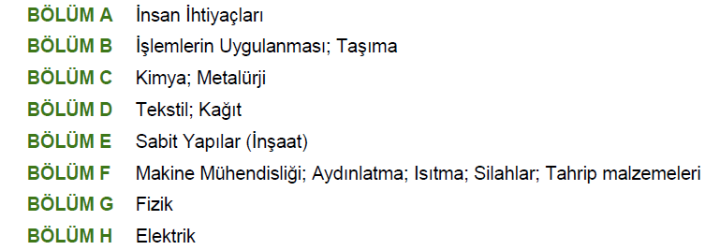
IPC Sınıfları
8 sınıftan oluşmaktadır. Bunlar;
© 2026 YALÇINER PATENT Confidential and proprietary

Slide 51
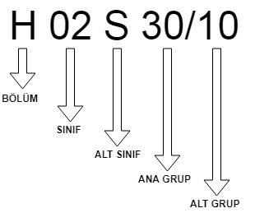
Bir Patent Sınıfının Hiyerarşik Yapısı
Genelden özele doğru ilerlemektedir.
© 2026 YALÇINER PATENT Confidential and proprietary

Slide 52
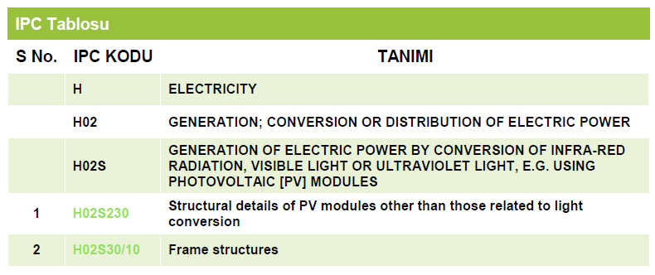
Bir Patent Sınıfının Hiyerarşik Yapısı
© 2026 YALÇINER PATENT Confidential and proprietary

Slide 53
Patent Araştırma Metodolijisi
Araştırma iteratif, adım adım ilerlemesi gereken bir süreçtir.
Amaç en kısa sürede en yakın sonucu bulmak.
Patent araştırması genel hatlarıyla şu aşamalardan oluşur:
Buluşu çözümleme
Çabuk araştırma
Geniş Araştırma
Sonuçları Yorumlama/Raporlama
© 2026 YALÇINER PATENT Confidential and proprietary

Slide 54
ULUSLARARASI BAŞVURULAR

Slide 55
SIK TERCİH EDİLEN YURTDIŞI PATENT BAŞVURU ÇEŞİTLERİ NELERDİR ?
PCT BAŞVURUSU
AVRUPA PATENT BAŞVURUSU (EPC)
ÜLKESEL BAŞVURU
ARIPO (Afrika bölgesel fikri haklar örgütü)
AVRASYA BAŞVURUSU (EAPO)
OAPI (Afrika fikri haklar örgütü)
GCC (Körfez Ülkeleri İşbirliği Konseyi)
© 2026 YALÇINER PATENT Confidential and proprietary

Slide 56
PCT BAŞVURUSU
170 Ülkenin üye olduğu ve araştırma ve inceleme (isteğe bağlı) işlemlerinin tek bir kurum tarafından yapıldığı bir başvuru çeşididir.
Başvuru işlemleri Türk Patent ve Marka Kurumu aracılığıyla WIPO (Dünya Fikri Haklar Örgütü)’ya yapılmaktadır.
Araştırma ve İnceleme işlemleri Avrupa Patent Ofisi (EPO) veya Türk Patent Kurumu seçilerek bu kurumlar tarafından gerçekleştirilmektedir.
Bu başvuru sonrası tescil işlemi yapılmamaktadır.
Bu başvuru hak sahiplerine başvuru tarihinden itibaren 30 aylık süre içerisinde gelen Araştırma raporlarının sonuçlarını yorumlama ve ulusal aşamaya geçiş yapıp yapmama konusunda karar verme imkanı sağlamaktadır.
Başvuru sahiplerine zaman ve maliyet tasarrufu sağlamaktadır.
3 ve daha fazla sayıda ülkeye geçiş düşünülmesi halinde tavsiye edilebilecek bir başvuru çeşididir.
© 2026 YALÇINER PATENT Confidential and proprietary

Slide 57
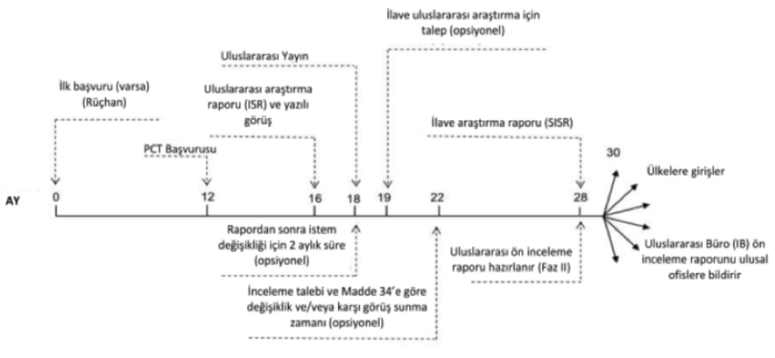
PCT BAŞVURU AKIŞ ŞEMASI
© 2026 YALÇINER PATENT Confidential and proprietary

Slide 58
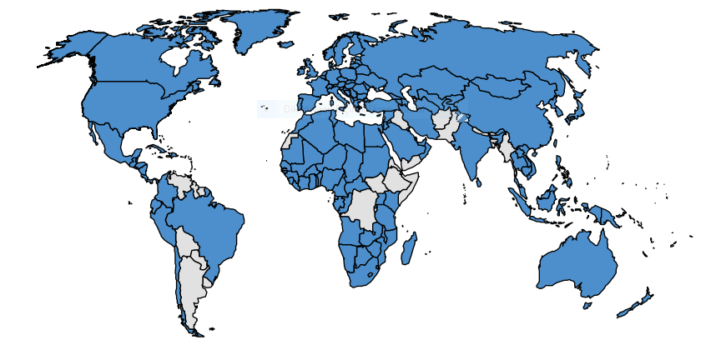
PCT ÜLKELERİ
152 Ülkenin üye olduğu ve araştırma ve inceleme (isteğe bağlı) işlemlerinin tek bir kurum tarafından yapıldığı bir başvuru çeşididir.
Başvuru işlemleri Türk Patent Kurumu aracılığıyla WIPO (Dünya Fikri Haklar Örgütü)’ya yapılmaktadır.
Araştırma ve İnceleme işlemleri Avrupa Patent Ofisi (EPO) veya Türk Patent Kurumu seçilerek bu kurumlar tarafından gerçekleştirilmektedir.
Bu başvuru sonrası tescil işlemi yapılmamaktadır.
Bu başvuru ile başvuru tarihinden itibaren 30 aylık süre içerisinde gelen Araştırma raporlarının sonuçlarını yorumlama ve ulusal aşamaya geçiş yapıp yapmama konusunda karar verme imkanı bulunmaktadır.
Başvuru sahiplerine zaman ve maliyet tasarrufu sağlamaktadır.
3 ve daha fazla sayıda ülkeye geçiş düşünülmesi halinde tavsiye edilebilecek bir başvuru çeşididir.
© 2026 YALÇINER PATENT Confidential and proprietary

Slide 59

AVRUPA PATENT BAŞVURUSU (EPC)
38 Avrupa ülkesinin üye olduğu bir bölgesel başvuru çeşididir.
Başvuru, Araştırma, İnceleme ve Belge işlemlerinin hepsi tek bir kurum tarafından (Avrupa Patent Ofisi) yürütülür.
Belgeye bağlandıktan sonra ülkesel geçiş talebi (Validasyon) işlemi gereklidir.
Belge kararını bütün üye ülkeler tanımak zorundadır. O yüzden başvurunun belgeye bağlanması halinde talep edilen üye ülkelerde koruma talep edilebilir.
Bu organizasyona üye olan ülkelerde koruma talep edilmesi halinde tercih edilebilecek bir başvuru çeşididir.
© 2026 YALÇINER PATENT Confidential and proprietary

Slide 60
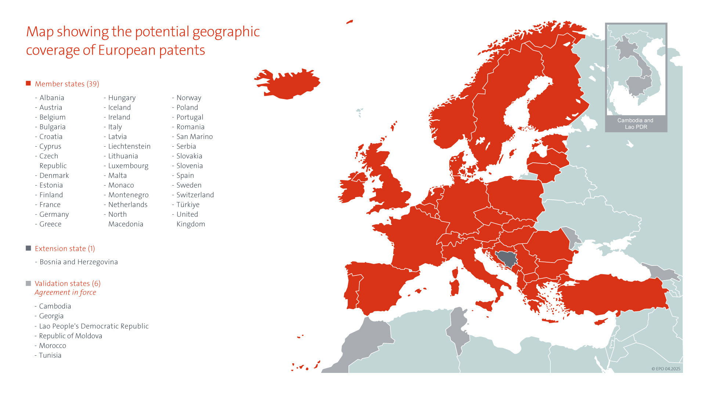
© 2026 YALÇINER PATENT Confidential and proprietary

Slide 61
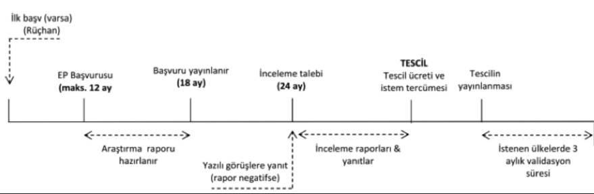
AVRUPA PATENT BAŞVURU SÜREÇ TABLOSU
© 2026 YALÇINER PATENT Confidential and proprietary

Slide 62
ÜLKESEL BAŞVURU
Bu başvuru türü ülkelere teker teker müracaat yapılması anlamına gelmektedir.
Birkaç ülkeye müracaat düşünülmesi durumunda tavsiye edilmektedir.
Her ülke için araştırma, inceleme gibi ücretler ayrı ayrı ödenmesi gerektiğinden çok sayıda ülkede yapılması planlanan müracaatlar için tavsiye edilmemektedir. Çünkü bu şekilde bir yöntem maliyetleri ciddi oranda arttırabilmektedir.
Çok sayıda ülkede koruma talep edilmesi durumunda maliyetleri oldukça düşüren uluslararası ve bölgesel başvuru çeşitleri bulunmaktadır. (PCT, EPC gibi)
© 2026 YALÇINER PATENT Confidential and proprietary

Slide 63
YÜKSEKÖĞRETİM KURUMLARINDA GERÇEKLEŞTİRİLEN BULUŞLAR

Slide 64
Kanuni Temel
Yükseköğretim kurumlarında gerçekleştirilen buluşlar 2017’de yürürlüğe giren 6769 Sayılı Sınai Mülkiyet Kanunu’nun Çalışan Buluşlarına, Yükseköğretim Kurumlarında Gerçekleştirilen Buluşlara ve Kamu Destekli Projelerde Ortaya Çıkan Buluşlara Dair Yönetmelik kısmında detaylandırılmaktadır.
İlgili yönetmelik hem yükseköğretim kurumlarının hem de yükseköğretim kurumu çalışanlarının sorumluluklarına yönelik hükümleri ortaya koymaktadır.
© 2026 YALÇINER PATENT Confidential and proprietary

Slide 65
Yükseköğrenim Buluşu ve Serbest Buluş
MADDE 28 – (1) Yükseköğretim kurumlarında gerçekleştirilen buluşlar, 2547 sayılı Kanunun 3 üncü maddesinin birinci fıkrasının (c) bendinde tanımlanan yükseköğretim kurumları ile Millî Savunma Bakanlığı ve İçişleri Bakanlığına bağlı yükseköğretim kurumlarında yapılan bilimsel çalışmalar veya araştırmalar sonucunda gerçekleştirilen buluşlardır. Buluşu yapanın yükseköğretim kurumunda edindiği deneyim ve çalışmalara dayanarak veya yükseköğretim kurumunun araç ve gereçleri kullanılarak gerçekleştirilen buluşlar bu kapsama girer. Bu buluşların dışında kalan buluşlar bu Kısım kapsamında serbest buluş olarak kabul edilir.
© 2026 YALÇINER PATENT Confidential and proprietary

Slide 66
Bildirim Zorunluluğu
Konu fark etmeksizin, gerçekleştirilen buluş yükseköğretim kurumlarının ilgili birimlerine bildirilmek zorundadır.
Çalışmada farklı üniversitelerden buluşçular varsa, her bir buluşçu ayrı ayrı kendi üniversitelerine bildirim yapma yükümlüğündedir.
Buluş bildirimi eksiksiz yapılmalıdır ve eksik bildirim söz konusu olduğunda bildirim tarihinden 2 ay içinde buluşçudan bilgileri tamamlaması istenebilir. Buluşçunun eksikleri tamamlaması için 1 ayı bulunmaktadır.
Bildirim zorunluluğu yükseköğretim kurumuna haber vermeksizin yapılan başvurular için de geçerlidir. Bu bildirimin süresi 1 aydır.
© 2026 YALÇINER PATENT Confidential and proprietary

Slide 67
Hak Sahipliği Talebi
Konu fark etmeksizin, gerçekleştirilen buluş yükseköğretim kurumlarının ilgili birimlerine bildirilmek zorundadır.
Çalışmada farklı üniversitelerden buluşçular varsa, her bir buluşçu ayrı ayrı kendi üniversitelerine bildirim yapma yükümlüğündedir.
Buluş bildirimi eksiksiz yapılmalıdır ve eksik bildirim söz konusu olduğunda bildirim tarihinden 2 ay içinde buluşçudan bilgileri tamamlaması istenebilir. Buluşçunun eksikleri tamamlaması için 1 ayı bulunmaktadır.
Bildirim zorunluluğu yükseköğretim kurumuna haber vermeksizin yapılan başvurular için de geçerlidir. Bu bildirimin süresi 1 aydır.
© 2026 YALÇINER PATENT Confidential and proprietary

Slide 68
Hak Sahipliği Talebi
Buluşçuların bildiriminden itibaren 4 ay içerisinde, yükseköğretim kurumu yazılı olarak hak sahipliği talebini buluşçuya belirtmek zorundadır. Aksi takdirde buluş, serbest buluş kapsamında değerlendirilecektir.
Aksi takdirde buluş, serbest buluş kapsamında değerlendirilecek yani buluşçu kendisi başvurusunu gerçekleştirebilecektir.
Buluşçular bildirim tarihinden itibaren iki ay içinde, buluşunun serbest buluş olduğunu ileri sürerek ilgili belgelerle birlikte yükseköğretim kurumu tarafından belirlenen ilgili birime itiraz edebilir.
© 2026 YALÇINER PATENT Confidential and proprietary

Slide 69
Başvuru Yükümlülüğü
Yükseköğretim kurumu, hak sahipliği kararından itibaren 4 ay içinde, buluşçuyla ayrıca anlaşıldıysa 6 ay içerisinde başvuru yapmak zorundadır.
Aksi takdirde buluş, serbest buluş kapsamında değerlendirilecek yani buluşçu kendisi başvurusunu gerçekleştirebilecektir.
Yükseköğretim kurumu patent almak istemediği yabancı ülkeler için buluşu buluşçular için serbest bırakabilir.
© 2026 YALÇINER PATENT Confidential and proprietary

Slide 70
Hakkın Devri
Yükseköğretim kurumu yapılan başvuru veya elde edilen patentten vazgeçebilir.
Bu durumda buluşçuların ön alım hakkı bulunmaktadır.
Buluşu yapan, bu konuda kendisine yapılan bildirim tarihinden itibaren bir ay içinde cevap vermezse veya teklifi kabul etmezse patent başvurusu veya patent üzerindeki tasarruf yetkisi yükseköğretim kurumuna ait olur ve yükseköğretim kurumu patent başvurusu veya patent hakkından vazgeçebilir
© 2026 YALÇINER PATENT Confidential and proprietary

Slide 71
Gelir Paylaşımı
Buluştan elde edilen gelir, buluşun kullanımından, lisans verilmesinden, devredilmesinden veya diğer yollarla ticarileştirilmesinden elde edilen gelirlerin tamamıdır.
Paylaşım miktarı buluşu yapana gelirin en az üçte biri verilecek şekilde belirlenir.
Çok sayıda buluşçu varsa, üçte birlik dilim bu buluşçuların arasında paylaşılır.
© 2026 YALÇINER PATENT Confidential and proprietary

Slide 72

TEŞEKKÜRLER
© 2026 YALÇINER PATENT Confidential and proprietary

